Slide 1
會考、表現標準、段考
鍾長宏
1050624

Slide 2
表現標準、會考、段考三者關係
表現 標準
段考
會考

Slide 3
今天的主題
會考的試題內容探究
認識 four skills 表現標準
表現標準內名詞解釋
段考試題編製建議
表現標準融入段考
評分指引的撰寫
文本的取材與創改

Slide 4
會考與基測有何不同？
基測：常模參照
(資料來源：http://cap.ntnu.edu.tw/qa.html)
注重個人與團體內其他成員的比較，藉由與其他人相比，來瞭解個人表現的優劣程度。
測驗結果是以「量尺分數」表示。量尺分數是透過統計方法，由答對題數轉換而來，其目的是要呈現每一位考生的每一測驗學科在所有考生（約30萬）中的相對位置。

Slide 5
會考與基測有何不同？
會考：標準參照
著重在瞭解個人的測驗表現是否達到事先所設定的標準。 會考所公告的「精熟」、「基礎 」、「待加強 」描述，是典型能力表現。
目的在於對國中生離校前的學力，進行評估與監控，因此需要對於能力的描述更為清楚，才能夠知道每位學生的學習程度為何，也就是到達哪一層級的標準？

Slide 6
會考聽力「評」什麼？ -1
第一部分：辨識句意（第1-3題，計3題）
能指出句中關鍵字詞片語的基本語意。
 部分試題八、七年級程度也可以答對。
第二部分：基本問答（第4-10題，計7題）
能對稍繁複語句做出回應。
 大部分試題七、八年級程度也可以答對。

Slide 7
會考聽力「評」什麼？ -2
第三部分：言談理解（103年第11-20題，計10題；104年第11-21題，計11題）
能指出明確說出的訊息。
能整合語音訊息，指出主旨大意與隱含意思。 (註：語音訊息包含語調、語氣等。) (註：隱含意思包含主題、目的、說話者立場態度、推論、預測等。)
 少部分試題八年級程度也可以答對。

Slide 8
會考聽力對應的表現標準-1
第一部分：辨識句意
七年級「聆聽能力」「音訊理解」 B等級 ■能指出簡易句型中關鍵字詞片語的基本語意。
八年級「聆聽能力」「音訊理解」B等級 ■能指出句中關鍵字詞片語的基本語意。
九年級「聆聽能力」「音訊理解」B等級 ■能指出句中關鍵字詞片語的基本語意。

Slide 9
會考聽力對應的表現標準-2
第二部分：基本問答
九年級「聆聽能力」「音訊理解」 C等級■能對稍繁複的語句或指令作出回應。
八、七年級「聆聽能力」「音訊理解」 B等級■能對稍繁複的語句或指令作出回應。 C等級■能對簡易的語句或指令作出回應。

Slide 10
會考聽力對應的表現標準-3
第三部分：言談理解：(依用詞難易度決定)
九、八年級「聆聽能力」「音訊理解」 B等級■能指出明確說出的訊息。
九、八年級「聆聽能力」「音訊理解」 A等級■能整合語音訊息，指出主旨大意與隱含意思。

Slide 11
會考聽力評量到了哪些內容標準？
「音訊理解」中的：
基本語意
回應
指出明確訊息
指出主旨大意與隱含意思
聆聽能力中內容標準「音訊理解」的四個子能力都有評量到。
回

Slide 12
會考閱讀題型、測驗內容、題數
 | 題型 | 測驗內容（評量目標） | 題數分配
閱讀題本 (40-45題) (四選一) | 單題 | 語言基礎成分 (字彙／語意＋語法) | 12-20
 | 題組 | 篇章理解 (克漏字＋整段式) | 25-35
(資料來源：http://cap.ntnu.edu.tw/test_4_3.html)

Slide 13
會考閱讀單題對應的表現標準-103
九年級「閱讀能力」「句構字詞」 A等級■能指出句中關鍵字詞片語的語意。 B等級■能指出句中關鍵字詞片語的基本語意。
九年級「閱讀能力」「文意理解」 C等級■能從句中明顯語境指出適切時態。

Slide 14
會考閱讀單題對應的表現標準-104
九年級「閱讀能力」「字詞句構」 B等級■能指出句中關鍵字詞片語的基本語意。
九年級「閱讀能力」「字詞句構」 A等級■能指出句子結構，包含詞序、組成成分、組成成分變化、句構組合及句構變化。
九年級「閱讀能力」「文意理解」 A等級■能理解整體上下文或隱含語境中時態的意涵。(第9-11題) B等級■能從局部上下文明顯語境指出適切時態。

Slide 15
會考閱讀克漏字「評」 什麼？
103年(計7題，佔總題數40題的17.5%)
辨識篇章中的連貫標記(包含指涉代詞、連接詞、轉承詞等)及其意義或功能
理解整體上下文或隱含語境中時態的意涵
104年(計6題，佔總題數40題的15%)
辨識篇章中的連貫標記(包含指涉代詞、連接詞、轉承詞等)及其意義或功能

Slide 16
會考閱讀克漏字對應的表現標準-103
九年級「閱讀能力」「文意理解」 A等級■能指出篇章中跨句群的連貫標記及其意義或功能。
九年級「閱讀能力」「文意理解」 A等級■能從隱含或整體上下文語境指出適切時態。 部分空格須得通篇理解才能回答(曲折、隱微)。

Slide 17
會考閱讀克漏字對應的表現標準-104
九年級「閱讀能力」「文意理解」 A等級■能指出篇章中跨句群的連貫標記及其意義或功能。

Slide 18
會考閱讀篇章「評」 什麼？103、104
能指出明確敘述的訊息。
能指出篇章中跨句群的連貫標記及其意義或功能。 (猜字義/代名詞指涉)
能從隱含或整體上下文語境指出適切時態。
能整合隱晦、繁複或整體訊息指出主旨大意與隱含文意。

Slide 19
名詞解釋：local & global
local: 依據局部訊息即可獲得答案
global: 須整合多數訊息(通常須跨段落)，方能獲得答案

Slide 20
103年、104年兩次會考中， 閱讀測驗裡local與global的試題 各佔比例為何？

Slide 21
會考閱讀測驗local & global題數比率-103
計21題，佔總題數的52.5%。
其中local 7題，佔21題的33.3%。global 14題，佔21題的66.7%

Slide 22
會考閱讀測驗local & global題數比率-104
計22題，佔總題數的55%。
其中local 9題，佔21題的41%。global 13題，佔21題的59%

Slide 23
會考閱讀篇章對應的表現標準-103
九年級「閱讀能力」「文意理解」
B等級■能指出明確敘述的訊息。
A等級■能指出篇章中跨句群的連貫標記及其意義或功能 (猜字義/代名詞指涉)。
B等級■能整合明顯、簡易或局部訊息指出主旨大意與隱含文意。(推論) C等級■能擷取明顯、簡易或局部訊息指出主旨大意或隱含文意。(推論) C等級■能擷取明顯、簡易或局部訊息指出主旨大意或隱含文意。(主旨目的)

Slide 24
會考閱讀篇章對應的表現標準-104_1
九年級「閱讀能力」「文意理解」
B等級■能指出明確敘述的訊息。
C等級■能指出篇章中跨句的連貫標記及其意義或功能(猜字義/代名詞指涉) 。
A等級■能從隱含或整體上下文語境指出適切時態。 B等級■能從局部上下文明顯語境指出適切時態。

Slide 25
會考閱讀篇章對應的表現標準-104_2
B等級■能整合明顯、簡易或局部訊息指出主旨大意與隱含文意。(推論) C等級■能擷取明顯、簡易或局部訊息指出主旨大意或隱含文意。(推論) C等級■能擷取明顯、簡易或局部訊息指出主旨大意或隱含文意。(主旨目的)

Slide 26
會考閱讀評量到了哪些內容標準？
「字詞句構」
「文意理解」
指出訊息
連貫標記(猜字義/代名詞指涉)
動詞時態
隱含文意
(註：「隱含文意」包含主題、目的、作者立場態度、字義、推論、預測等。)
閱讀能力中的「字詞句構」、「文意理解」兩個內容標準都有評量到。

Slide 27
會考聽力與閱讀的
文本內容為何？

Slide 28
會考聽力試題文本內容-1
第一部分：辨識句意（第1-3題）。
所學字詞語句。
生活經驗、課本所學為主。
所用句型、句子的長度，104年比103年較長、較繁複。

Slide 29
會考聽力試題文本內容-2
第二部分：基本問答（第4-10題）。
教室用語、活動步驟或各式詢問等。
生活經驗、課本所學為主。

Slide 30
會考聽力試題文本內容-3
第三部分：言談理解（第11-20/21題）。
一般議題、訊息或情境略為複雜、語句略長的內容，如對話、中長篇故事或敘述、說明文或議論文、短片或廣播等。
以擷取訊息或整合訊息，做推論或預測可能的發展、指出說話者態度/立場為主。

Slide 31
會考聽力試題文本內容-4
第三部分：言談理解（第11-20/21題）。
103年會考：對話。
104年會考：內容較長，且較為曲折或隱微。
對話：第17題對於新開幕購物中心的抱怨
中長篇敘述、說明或議論：第16題廣告推銷、第20題語音留言、第21題歌曲排行報導

Slide 32
會考閱讀單題試題文本內容
字詞語意(單字、片語)
句型用法、時態
句子結構 (104 第12題)
均屬「字詞句構」

Slide 33
會考閱讀題組克漏字試題文本內容
一般議題、訊息或情境多元、語句略為複雜的內容，如對話、記敘文、說明文、議論文、韻文、圖表等。
103 年(計7題)：報導(肉類的消耗量、網球明星的成長過程)
104年(計6題)：電子郵件(Uncle Billy來訪)、報導(外星球)

Slide 34
會考閱讀題組篇章試題文本內容-1
一般議題、訊息或情境多元、語句略為複雜的內容，如韻文、對話、敘事性文章、知識性文章、說明性文章、論理性文章及圖表等多樣體裁。

Slide 35
會考閱讀題組篇章試題文本內容-2
含圖表題：103一篇(新家party：第36-37題)。104兩篇(餐廳吃飯：第19-20題、桌遊：第26-27題)
評論：103(書籍The Way Out閱後評論：第38-39題)
網頁：103(賽車訊息：第40-41)
對話：103(試吃party ：第42-44題)、104(Liz生日party送蛋糕事：第32-34題)
日記：103(護士日記：第45-47題)

Slide 36
會考閱讀題組篇章試題文本內容-3
報導：103(影星Nathan Lang影業生涯回顧 ： 第48-50題、十個城市排行： 第51-53題)、104(Tanzania 取水與女子受教育關係： 第28-31題、教堂的沒落： 第37-40題)
訪問：103(大樓空中花園的看法： 第54-56題)、104(學生自我陳述興趣與志向： 第21-23題)
書籍前言：104(廚師新書Married to Food前言： 第24-25題)
簡易故事：104(溫水煮青蛙： 第35-36題)

Slide 37
會考文本內容取材範圍非常多元
試題評量內容皆為基本、核心、重要的概念，試題編寫嘗試多種體裁及主題，且其語言使用重視整體自然情境，而非繁瑣、片斷的記憶。
(資料來源：http://cap.ntnu.edu.tw/test_4_3.html)

Slide 38
認識 four skills 的 國民中學
學生學習成就標準本位評量

Slide 39
「學生學習成就標準本位評量」簡介-1
完整的評量工具包含：
所對應的內容標準(content standards)
所對應的表現標準(performance standards)
所評量的表現(能力)等級描述 (performance level descriptions, PLD)
施測評量工具，作業/活動/試卷……
對應上述各項的評分指引(rubrics)

Slide 40
「學生學習成就標準本位評量」簡介-2
內容標準：
分「聆聽、口說、閱讀、寫作」四個能力面向
涉及課程內容的難度和廣度：預期學生能知道什麼與能做什麼。(採橫向敘述)
表現標準：敘述做到怎樣才算「好」；學生學習課程後可以達到甚麼樣的程度，並給予相對應的描述。(如A級是…；B級是…；C級是…等。)
表現(能力)等級：e.g.
A | B | C | D | E
優秀 | 良好 | 基礎 | 不足 | 落後

Slide 41
評量標準簡介-3
內容標準
表現標準
A-E 五個表現等級
優秀
良好
基礎
不足
落後

Slide 42
對於表現標準內容認知應注意事項
表現標準各等級內容描述，是最低門檻表現。
(註：會考所公告的「精熟」、「基礎 」、「待加強 」描述，是典型能力表現。)

Slide 43
表現標準為何要應用到段考中？
和會考接軌
提昇學生的思考能力，會考前增強應考實力
做為檢視哪些能力還沒評量到？ 把表現標準做為scanner功能。
為全面推展「學生學習成就標準本位評量」預做準備

Slide 44
Bloom的認知領域六個層次
(依據某項標準作價值判斷的能力)
(利用資訊創造新事物)
(將所學分析為各個構成的部分，或找出各部分間的相互關係)

Slide 45
表現標準與段考
第一階段作法：知道「評」什麼？
第二階段作法：
以外加分方式處理：不計算在100%之內。
納入少量計分：在100%內，分配出5%的方式處理。
第三階段作法：挪出部分題型，「以維持原配分」及「以表現標準評定等級」並行方式納入。

Slide 46
第一階段作法：知道「評」什麼?
原在每題均要有的課綱能力指標對應之評量目標，改為對應到表現標準上的方塊能力。
（註：底下示例取材於104年度南投縣國中優良段考試題甄選作品。）

Slide 47
第一階段作法：知道「評」什麼? 1
若是單題式的綜合方塊能力評量目標混合測驗，則每一題均分別寫對應表現標準。
Tom and Scoot are classmates, and Miss Wu is _____ teacher.
(A) his (B) their* (C) my (D) our
七年級「閱讀能力」「字詞句構」B等級■能指出句中關鍵字詞片語的基本語意。

Slide 48
Tony was 150 cm tall three years ago. But he is 180 cm tall. He is much _____ than before. (A) tall (B) taller* (C) tallest
八年級「閱讀能力」「字詞句構」B等級■能指出字詞變化及語法一致性。

Slide 49
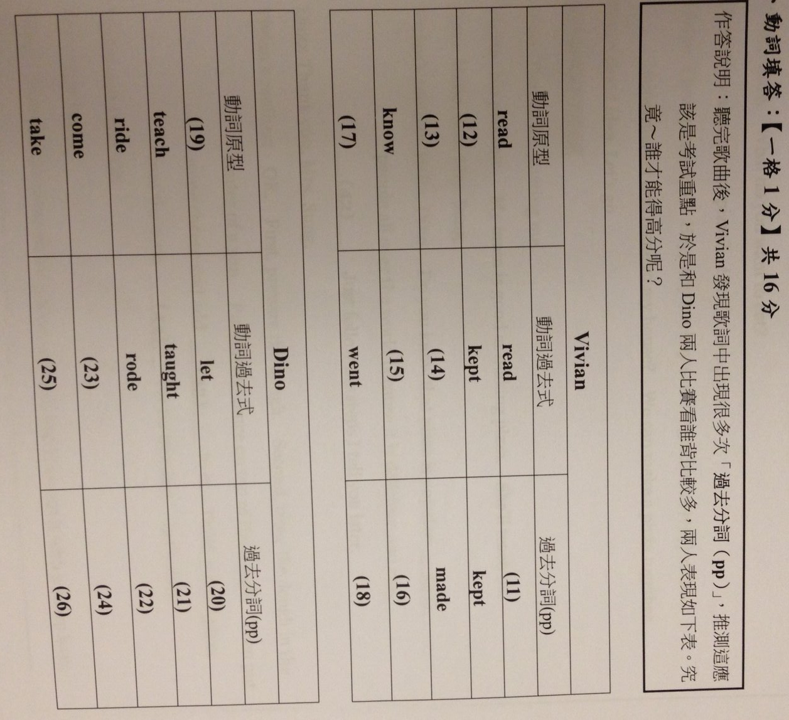
第一階段作法：知道「評」什麼? 2
九年級「寫作能力」「字句書寫」C等級 ■能依據書寫慣例及字詞變化規則，拼寫字詞片語。
(註： 「字詞變化規則」如複數名詞的字尾變化、現在簡單式第三人稱單數的一般動詞字尾變化、過去式、比較級、最高級、副詞字尾-ly、過去分詞等。)

Slide 50
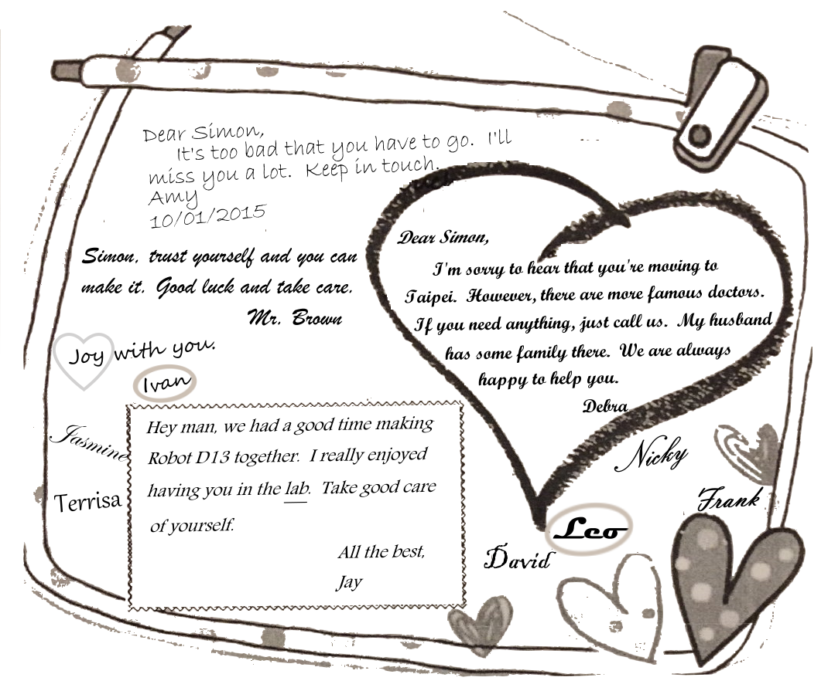
第一階段作法：知道「評」什麼? 3-1
43. Which is true about the notes?
(A) Jay worked with Simon.*
(B) Amy thinks it’s bad to have Simon.
(C) Mr. Brown is lucky.
(D) Debra didn’t like Simon moving to Taipei.
八年級「閱讀能力」「文意理解」B等級■能指出明確敘述的訊息。

Slide 51
第一階段作法：知道「評」什麼? 3-2
44. What is a “lab”? (A) A holiday. (B) A place.* (C) A person. (D) A sport.
八年級「閱讀能力」「文意理解」C等級 ■能擷取明顯、簡易或局部訊息，指出主旨大意或隱含文意。

Slide 52
第一階段作法：知道「評」什麼? 3-3
45. How does everyone feel about Simon’s going away?
(A) Happy. (B) Sad.* (C) Angry. (D) Lucky.
八年級「閱讀能力」「文意理解」B等級 ■能整合明顯、簡易或局部訊息指出主旨大意與隱含文意。

Slide 53
觀念釐清：第44 題 vs.第45題
44. What is a “lab”?
(A) A holiday. (B) A place.* (C) A person. (D) A sport.
於lab所在的note中，即可猜出字義，答題訊息取自local即可，故等級較低。
45. How does everyone feel about Simon’s going away? (A) Happy. (B) Sad.* (C) Angry. (D) Lucky.
須整合所有同事的留言訊息(global)，方能作答，故等級較高。

Slide 54
提醒事項 -1
表現標準中的各個方塊能力，儘量都能找/想出試題對應，以利學生發展各種學習能力。
段考具有鼓勵學生學習的作用，別忘了保留最基礎的記憶性試題。
聽力測驗的第三部分貴在較長文本的理解，段考必考。(題數視年級別、學生程度調整)

Slide 55
提醒事項 -2
單題形式不要太多，應保留更多分數比例於題組題中。
單題中的字詞、文法句型/句構題數注意比率分配。
太過於瑣碎的「文法細節」，更應融入於題組題文本中。 即提昇瑣碎的文法細節「記憶」到理解、應用、分析、綜合、評鑑層次。

Slide 56
提醒事項 -3
單題中，
是考字詞片語(基本)語意？ 語意是：除了基本語意，還有學過的一字多義，如have的語意；或簡易延伸語意，如fight於fight the cold詞組中，屬較抽象的語意。
還是考動詞時態？
還是考字詞變化規則？
如：名詞單複數、代名詞主受格、現在簡單式第三人稱單數的一般動詞字尾變化、過去式、比較級、最高級、副詞字尾-ly、過去分詞等。

Slide 57
考「字詞語意」 (103會考) Oliver _____ with joy when he saw his favorite band. He kept saying loudly, “I love you guys!” (A) waited (B) shouted* (C) listened (D) agreed
考「時態」(104會考) Tonight I’ll stay at the office until I _____ the work. (A) finish* (B) am finishing (C) finished (D) will finish

Slide 58
考「字詞語意」(103會考) I think the road ends here; it won’t go any _____. Shouldn’t we turn back? (A) closer (B) farther* (C) faster (D) longer
考「字詞變化」 Tony was 150 cm tall three years ago, but he is 180 cm tall. He is much _____ than before. (A) tall (B) taller* (C) tallest

Slide 59
克漏字題組須注意事項-1
未學過的單字，以不超過 3 個為原則： 選文單字給中文須注意的是，不是只有數量的限制，還須考慮不能是影響關鍵文意理解的字彙，否則會影響英文閱讀評量效度(答題是看中文而不是讀英文選文) 。

Slide 60
克漏字題組須注意事項-2
克漏字評量目標分「動詞時態」 、 「語句」兩種。
兩種評量目標不要混在一起 (即不要出在同一文本中)。
挖空格必須平均分配在文本篇章中。  避免冗餘的文本內容。
第一句、最後一句不要挖空格。
最好至少有一格須得讀懂稍長內容後，才能選填 (global) 。

Slide 61
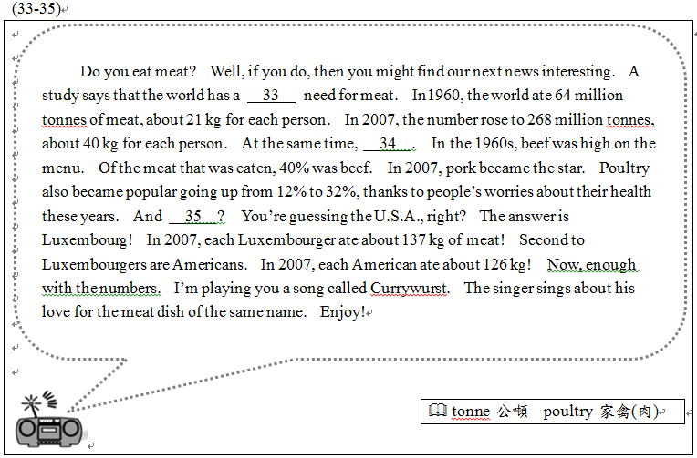
103年會考

Slide 62
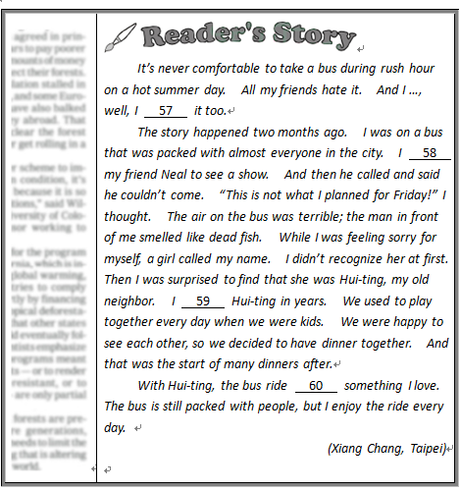
103年會考
須讀完通篇後方能做答

Slide 63
閱讀測驗篇章題組須注意事項-1
未學過的單字，以不超過 3 個為原則： 選文單字給中文須注意的是，不是只有數量的限制，還須考慮不能是影響關鍵文意理解的字彙，否則會影響英文閱讀評量效度(答題是看中文而不是讀英文選文)。
題幹則只能給 1 個中文，但無上述限制 因為題幹要確保學生看得懂(要評的是文本理解)。

Slide 64
閱讀測驗篇章題組須注意事項-2
題組搭配題數以文長及設計而定，大概40-60字出一題，才不會重複造成提示或沒考到內容而浪費文本。
難度高文本特色：訊息多隱微、繁複。
不要侷限於考「擷取明示訊息」，容易流於只重視瑣碎細節，忽略文中核心訊息。 儘量跳脫local思維，往global方向思考(應用、分析、綜合、評鑑)。

Slide 65
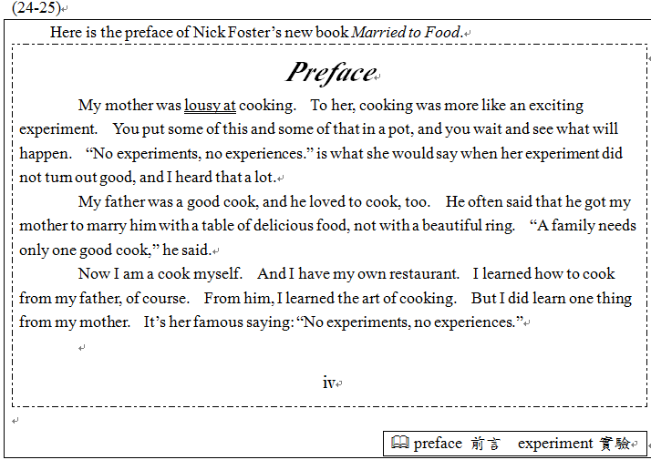
104年會考
不影響關鍵文意理解

Slide 66
題幹中出現一個未學過的生字
104年會考

Slide 67
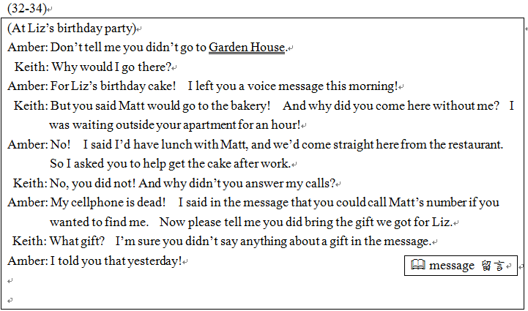
隱微訊息：104留言中到底有沒有說？

Slide 68
隱微訊息：103護士的日記

Slide 69
繁複的訊息：103十個城市

Slide 70
第二階段作法1：以外加分方式處理
優點：最沒有爭議。
缺點：
因是外加分數，不影響得分，大部分學生作答意願較低。
因是外加，可能會因佔用到學生對於有計算成績試題的答題時間。
若是文本太長，則前述的情況會影響更大；但若文本太短，則可能無法測出A/B級的能力。

Slide 71
第二階段作法2： 在100%內，分配出5%的方式處理
須寫評分指引。各級配分建議方式為A級5分, B級4分, C級2分, D級1分, E級0分。
優點：
因只配5分，對於整體成績較無太大影響。
接受挑戰的學生為取得分數，較會全力以赴。
文本長度若適當，應不致於影響其他試題作答。
缺點：
對於不習慣這種新作答方式的學生較為吃虧，但經多次練習後，即會適應該類型評量思維與作答方式。

Slide 72
第二階段作法示例
如將 「公車上學的困擾」下標題 示例納入七年級下學期第三次段考試題

Slide 73
第三階段作法：雙軌併行
在不影響現行百分計分的架構上，挪出部分題型，另依表現標準撰寫評分指引，評定學生在該題型上的表現等級。
優點：
不佔用學生答原計分題時間。
命題老師只需針對某部分題型，另寫評分指引即可。
若套用表現標準的題型越多，則越能了解學生的學習成就情況，以做為進行加深加廣或補救教學之參考。

Slide 74
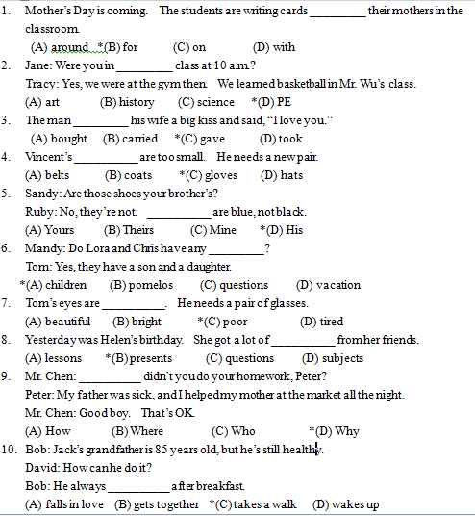
雙軌並行示例：字詞測驗 (文本)
八年級上學期 第一次段考 翰林版(Units 1-3)
(資料改寫來源：
花蓮縣宜昌國中)

Slide 75
雙軌並行示例：字詞測驗 (評分指引)
常見配分：20% (每題2分)
評分指引：
(閱讀能力→字詞句構) 表現標準
B | C | D | E
能指出句中關鍵字詞片語的基本語意。 | 能指出句中關鍵字詞片語的基本語意，偶有錯誤。 | 僅能有限地指出句中關鍵字詞片語的基本語意。 | 未達D級
評分指引
答對8-10題 | 答對6-7題 | 答對4-5題 | 答對0-3題

Slide 76
七年級字詞測驗提醒事項
因七年級閱讀能力「字詞」的表現標準是：
只有B級才需要「在句中」指出字詞片語的基本語意。
C級只要了解 「單獨」字詞片語的基本語意即可。
A | B | C | D | E
能力表現同B等級。 | 能指出句中關鍵字詞片語的基本語意。 | 能指出字詞片語的基本語意。 | 僅能有限地指出字詞片語的基本語意。 | 未達D級

Slide 77
雙軌並行示例：時態測驗
八年級上學期 第三次段考 翰林版(Units 7-9)
現在進行式
現在簡單式
過去簡單式
過去進行式
未來式

Slide 78
雙軌並行示例：時態測驗題型
題數統計：總共20題 可測出學生A等級能力試題: 5題 可測出學生B等級能力試題: 7題 可測出學生C等級能力試題: 8題
單題：17題 A級：3題 B級：6題 C級：8題 | 克漏字：一題組，3題 A級：2題 B級：1題

Slide 79
雙軌並行示例：時態測驗 (評分指引)
常見配分：40% (每題2分)
評分指引：
(閱讀能力→文意理解) 表現標準
A | B | C | D | E
能從隱含或整體上下文語境指出適切時態。 | 能從局部上下文明顯語境指出適切時態。 | 能從句中明顯語境指出適切時態。 | 僅能有限地從句中明顯語境指出適切時態。 | 未達D級
評分指引
第1-8題答對6題以上，第9-14題、第20題答對4題以上，第15-19題答對3題以上。 | 第1-8題答對6題以上，第9-14題、第20題答對4題以上。 | 第1-8題答對6題以上 | 第1-8題答對4-5題 | 第1-8題答對0-3題

Slide 80
評分指引各等級答對題數訂定釋疑
本示例只有20題選擇題，題數過少，直接用答對總題數決定能力等級，會發生像答對12題卻錯8題基礎題的不合理狀況。
因此在教學現場題數無法太多的現實條件下，宜用類似「電腦適性測驗」的評等方式；藉此提醒老師題數不多就要更注意題目所能測得的能力層次及組成比例，而不是只湊題數或看表面題數加總。

Slide 81
附註
本來就無法由題數有限的單一卷子確認能力等級，建議還是要長期累積學生能力表現的「證據」，再加以做最後評定。

Slide 82
在平時的段考中套用「表現標準」會產生什麼影響呢？

Slide 83
套用「表現標準」對段考的影響
知道在「評」什麼?
參照「表現標準」，將試題內容分等級。 不再只是湊題數，而是藉試題分等級提昇試題品質
A, B, C各等級的題數做適當的比例分配。  A, B, C各等級題數建議以金字塔方式分配
更深入了解學生的學習狀況。

Slide 84
套用表現標準時重要的提醒
在學校段考中，由於出題老師認為要對學生評量的面向很多，故在有限的100配分下，擠進過多類型試題，這往往造成評量單一面向或能力的題數較為不足。 建議調整題型數量，改聚焦在某些1-3題型上，較有利於測出學生某一面向能力。

Slide 85
雙軌並行示例：閱讀測驗題型
現行選擇題測驗方式：一篇文本搭配數題選擇題，屬封閉性測驗。
含開放性問答題測驗方式：
較能測驗學生的高能力。
答案不固定，學生較有發揮空間。

Slide 86
現行選擇題閱讀測驗示例
八年級上學期 第三次段考 南一版(Lessons 7-9)
(依新竹三民國中七上第一次段考試題、南一版改編)
題組數：4篇
總題數：13題
A級：2題
B級：3題
C級：8題

Slide 87
雙軌並行示例：閱讀測驗 I (評分指引)
常見配分：26% (每題2分)
評分指引：
(閱讀能力→文意理解) 表現標準
A | B | C | D | E
能整合隱晦、繁複或整體訊息指出主旨大意與隱含文意。 | 能整合明顯、簡易或局部訊息指出主旨大意與隱含文意。 | 能擷取明顯、簡易或局部訊息指出主旨大意或隱含文意。 | 僅能有限地擷取明顯、簡易或局部訊息指出主旨大意或隱含文意。 | 未達D級
評分指引
答對12-13題 | 答對9-11題 | 答對6-8題 | 答對3-5題 | 答對0-2題

Slide 88
雙軌並行示例：含開放性問答題閱讀測驗
Annie goes to work by bus every day. Near the bus stop, there is a tea house. Annie often buys a cup of tea there, so she can drink it at the bus stop. To Annie, a nice cup of tea is a good start for the day, and she does it every day.
But a wonderful morning like this is only from Monday to Thursday, not on Friday. On Friday, Mr. Smith takes the same bus with Annie and sits with her to wait for the bus. Mr. Smith is a nice old man and Annie likes him. But Mr. Smith talks too much and his spit often flies into Annie’s tea! Annie is not very happy about that, but she cannot tell Mr. Smith. To her, it is not a very nice thing to do. “What can I do?” Annie thinks and thinks again every Thursday night, but she still doesn’t know. So every Friday, Mr. Smith still sits with Annie, and Annie still does not have a nice Friday morning.
 stop 站牌 spit 口水

Slide 89
評量能力：主旨大意（下標題）
Q: 幫這篇故事下一個貼切的標題，並利用文中的訊息解釋為什麼下這個標題。

Slide 90
雙軌並行示例：閱讀測驗 II (評分指引)
(閱讀能力→文意理解) 表現標準
A等級 | B等級 | C等級 | D等級 | E等級
能整合隱晦、繁複或整體訊息，指出主旨大意與隱含文意。 | 能整合明顯、簡易或局部訊息，指出主旨大意與隱含文意。 | 能擷取明顯、簡易或局部訊息，指出主旨大意或隱含文意。 | 僅能有限地擷取明顯、簡易或局部訊息，指出主旨大意或隱含文意。 | 未達D級
評分指引
能提出合乎文本主要內容的標題，並能利用文中關鍵訊息解釋自己下的標題。 | 能提出合乎文本主要內容的標題，並能大致合理解釋自己下的標題。 | 能提出合乎文本主要內容的標題。 | 僅能提出與文本內容相關的標題，但偏離文本主要內容。 | 提出的標題過於廣泛或與文本內容完全不合；內容無法辨識。

Slide 91
雙軌並行示例：閱讀測驗 II (百分配分)
參考配分方式：總配分5% A級：5分 B級：4分 C級：2分 D級：1分 E級：0分
實際配分，老師可透過教學研究會討論研議。

Slide 92
雙軌並行示例：寫作(字詞變化規則)
七年級：現在簡單式第三人稱單數
八年級：
過去式動詞的變化 (含規則變化、不規則變化)
形容詞的比較級與最高級
形容詞改為副詞
九年級：動詞三態變化 (含規則變化、不規則變化)

Slide 93
雙軌並行示例：字詞變化規則 I
七年級下學期 第二次段考 南一版(Lessons 4-6)
請依第一欄的動詞原形提示，寫出各動詞的第三人稱現在簡單式形。

Slide 94
雙軌並行示例：字詞變化規則 I(評分指引)
常見配分：10% (每格0.5分)
評分指引：
(寫作能力→字句書寫) 表現標準
B | C | D | E
能依據書寫慣例及字詞變化規則，拼寫字詞片語。 | 能依據書寫慣例及字詞變化規則，拼寫字詞片語，偶有錯誤。 | 僅能有限地拼寫字詞片語。 | 未達D級
評分指引
答對18-20題 | 答對15-17題 | 答對10-14題 | 答對0-9題

Slide 95
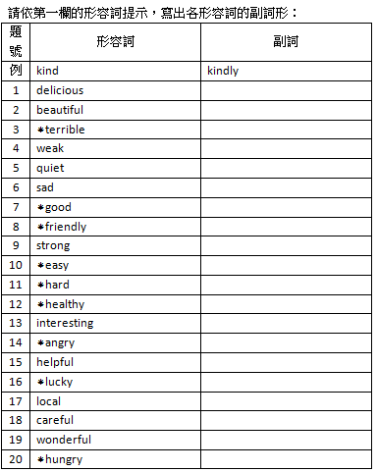
雙軌並行示例：字詞變化規則 II
八年級下學期 第二次段考 南一版(Lessons 4-6)
請依第一欄的形容詞提示，寫出各形容詞的副詞形。

Slide 96
雙軌並行示例：字詞變化規則 II(評分指引)
常見配分：10% (每格0.5分)
評分指引：
(寫作能力→字句書寫) 表現標準
B | C | D | E
能依據書寫慣例及字詞變化規則，拼寫字詞片語。 | 能依據書寫慣例及字詞變化規則，拼寫字詞片語，偶有錯誤。 | 僅能有限地拼寫字詞片語。 | 未達D級
評分指引
答對18-20題 | 答對15-17題 | 答對10-14題 | 答對0-9題

Slide 97
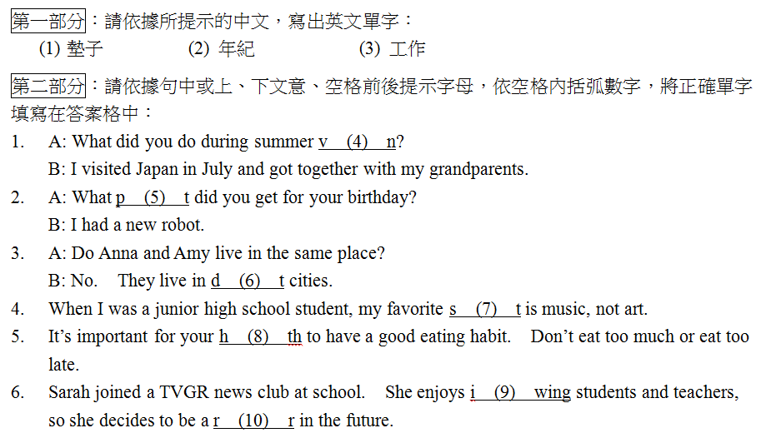
雙軌並行示例：文意字彙 (文本)
(改寫自新北市光榮國中、新竹市三民國中段考試題)

Slide 98
雙軌並行示例：文意字彙 (題型說明 1)
只看中文提示寫出英文單字，適用於「寫作能力→字句書寫」標準。

Slide 99
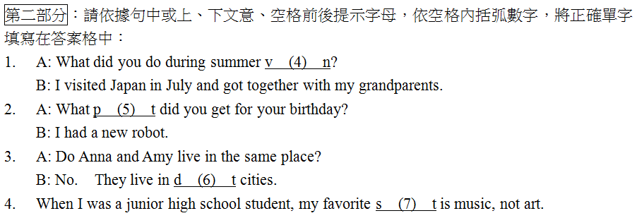
雙軌並行示例：文意字彙 (題型說明 2)
必要的認知事項： 依句子內容及空格前後的提示字母寫出正確單字，此種評量方式僅能判斷學生已寫出的單字拼字是否正確，但空白未作答者，極有可能是無法閱讀理解句意，導致無法寫出適合句意的單字，不見得不會拼寫該單字。

Slide 100
雙軌並行示例：文意字彙的評分指引
故此種測驗方式的評分指引分為兩部分：
閱讀能力：只針對是否能使用正確單字，拼錯字不列入閱讀理解能力評等考量。可以評到「閱讀→字詞句構」 B級，「能指出句中關鍵字詞片語的基本語意。 」
寫作能力：因已寫出字尾變化，即使各題單字全拚寫正確，本測驗方式仍無法提供學生能力已達到表現標準C等級描述「能依據書寫慣例及字詞變化規則，拼寫字詞片語，偶有錯誤」的證據，僅能得知是否拼對原單字 (不含做字詞變化=有限拚寫單字能力)。 欲評量學生是否具備基礎字詞拚寫能力，建議不要寫出字尾變化。

Slide 101
雙軌並行示例：句子改寫
以動詞時態改寫為例：將現在進行式句子改為現在簡單式。 (南一版) 請依照例句(每句須改變者有兩處，以畫線標示)，將下列各句改為現在簡單式的句子。 題數：5題 段考配分：10% (每題2分。每句須改變者有兩處，每錯一處扣一分。)

Slide 102
雙軌並行示例：句子改寫(評分指引)
(寫作能力→字句書寫) 表現標準
A | B | C | D | E
能依提示寫出或改寫簡易句型的句子。 | 能依據書寫慣例及字詞變化規則，拼寫字詞片語。 | 能依據書寫慣例及字詞變化規則，拼寫字詞片語，偶有錯誤。 | 僅能有限地拼寫字詞片語。 | 未達D級
評分指引
 | 答對4-5題 | 答對3題 | 答對1-2題 | 答對0題
備註： 評分重點是「現在進行式」動詞改為「現在簡單式」動詞以及經常與此兩種時態連用的時間標記。 每句須改變者有兩處，其餘部分即使抄錯，也不扣分，因抄寫無涉國中英語能力。

Slide 103
雙軌並行示例：翻譯
七年級下學期 第二次段考 翰林版(Units 4-6)
資料來源：花蓮縣宜昌國中
分兩部分：12% 第1-3題為翻譯填空題，每格1分，第4-5題為整句翻譯，每題3分，採分段式給分，共12分。

Slide 104
雙軌並行示例：翻譯試題
She takes _________ of me 24 _________ a day, 365 days a year, but I _________ my thanks only on Mother’s Day. (她一年365天，一天24小時都在照顧我，但我只有在母親節表達我的謝意。)
I like fried rice. Let’s _________ some soup, too. (我喜歡炒飯。我們也來點湯來喝吧。)
How much ___________do you ___________? (你需要多少糖？)
____________________________________________________ (我可以把它們先裝入盒內，並且再包裝一下。)
____________________________________________________ (你要如何製作巧克力奶昔？)

Slide 105
雙軌並行示例：翻譯評分指引
(寫作能力→字句書寫) 表現標準
A | B | C | D | E
能依提示寫出簡單句。 | 能依據書寫慣例及字詞變化規則，拼寫字詞片語。 | 能依據書寫慣例及字詞變化規則，拼寫字詞片語，偶有錯誤。 | 僅能有限地拼寫字詞片語。 | 未達D級
評分指引
句構、字詞變化 、字詞拚寫、 書寫慣例幾乎無誤。 | 字詞變化、字詞拚寫及書寫慣例幾乎無誤。第4-5題出現句構錯誤。 | 字詞變化 、字詞拚寫、書寫慣例有些錯誤。 | 僅拼對部分字詞片語。 | 全錯，或僅能拼寫極少數的字詞片語。

Slide 106
雙軌並行示例：翻譯測驗提醒事項 1
在學校段考中，由於出題老師認為要對學生評量的面向很多，故在有限的100配分下，擠進過多類型試題，這往往造成評量單一面向或能力的題數較為不足。
若要在某面向評到學生那方面的能力，就得增加試題數量。故建議調整大題型數量，改聚焦在某些1-3題型上，較有利於測出學生某一面向能力。

Slide 107
雙軌並行示例：翻譯測驗提醒事項 2
例如「句型變化/句子改寫」或「翻譯」這類題型，若寫句子題數不足，則會造成誤差大，難以斷定學生的等級能力。故可用多評幾次方式進行，每次2題，多次累積方式亦可。
可以維持現行一張段考試卷多類型試題，即使單一面向或能力的題數較為不足，只要有規劃，一整個學期或學年下來，仍可有「足夠證據」證明學生某一面向能力的表現在哪個等級。當然，單卷增加題數也有必要，雙軌並進。就是「蒐集證據」的概念。

Slide 108
補充說明
在七、八年級字句書寫中，是 A級才開始能寫句子，在容錯的原則下，當然可以不完美，但卻是另一次主題段落寫作的前端基礎技能。

Slide 109
雙軌並行示例：聽力測驗
依現行會考題型，分三大部分：
辨識句意 (第 1-3 題)
基本問答 (第 4-10 題)
言談理解 (第 11-21 題)
所對應的表現標準，詳見pp. 6-11。

Slide 110
認識評分指引

Slide 111
評分指引是什麼？
「評分指引」是對於學生 的答案/反應的評分依據。
現行國中英語常見的評分指引：
標準答案
造句、重組、改寫句子：含標點符號，錯一字扣一分
翻譯：含標點符號，錯一字扣一分；或以詞組為單位，錯一詞組扣一分

Slide 112
「表現標準」和「評分指引」的區別
「表現標準」是母法：如「教師法」。
「評分指引」是子法：如「教師法施行細則」。
母法是規範個大概。
子法是依據母法，以及各種情況，規定得更詳細，以利執行，但絕對不是抄襲母法。

Slide 113
「教師法」與「教師法施行細則」
「教師法」第7條第三項： 教師合格證書由教育部統一頒發。
「教師法施行細則」第6條： 本法第七條第三項所稱教師合格證書，應記載下列事項，並粘貼最近三個月 一吋半身正面相片及加蓋鋼印： 一、姓名。 二、出生年、月、日。 三、國民身分證統一編號。 四、檢定結果。 五、證書字號。 六、發給證書之年、月、日。

Slide 114
評分指引的撰寫原則
不是照抄「表現標準」， 而是根據「表現標準」與「文本內容」制定。
寫得越明確、詳細，則越 容易評分，也越沒有爭議。 對於學生的各種回應答案，都要儘可能想到。
須確定沒有多種類別的概念或學習內容參雜在一起。
E級評分指引也需撰寫詳細。

Slide 115
寫評分指引時，寫預設答案的重要性
預設答案除了方便評分外，於評分時，可據以檢視是否已將學生的各項反應納入考量？ 可做為日後修改評分指引的依據。
在寫預設答案時，可順便檢核所撰寫評分指引、文本內容是否有不妥、須修改之處？ 預設答案可做為另一個scanner功能。

Slide 116
閱讀能力評量示例：以七年級為例
篇章閱讀：請依據文本內容，回答下列問題。以英文、中文回答皆可，請直接於各題下畫底線指定作答處直接作答。

Slide 117
閱讀文本
Annie goes to work by bus every day. Near the bus stop, there is a tea house. Annie often buys a cup of tea there, so she can drink it at the bus stop. To Annie, a nice cup of tea is a good start for the day, and she does it every day.
But a wonderful morning like this is only from Monday to Thursday, not on Friday. On Friday, Mr. Smith takes the same bus with Annie and sits with her to wait for the bus. Mr. Smith is a nice old man and Annie likes him. But Mr. Smith talks too much and his spit often flies into Annie’s tea! Annie is not very happy about that, but she cannot tell Mr. Smith. To her, it is not a very nice thing to do. “What can I do?” Annie thinks and thinks again every Thursday night, but she still doesn’t know. So every Friday, Mr. Smith still sits with Annie, and Annie still does not have a nice Friday morning.
 stop 站牌 spit 口水

Slide 118
評量能力：主旨大意（下標題）
Q: 幫這篇故事下一個貼切的標題，並利用文中的訊息解釋為什麼下這個標題。

Slide 119
評分指引
(閱讀能力→文意理解) 表現標準
A等級 | B等級 | C等級 | D等級 | E等級
能整合隱晦、繁複或整體訊息指出主旨大意與隱含文意。 | 能整合明顯、簡易或局部訊息指出主旨大意與隱含文意。 | 能擷取明顯、簡易或局部訊息指出主旨大意或隱含文意。 | 僅能有限地擷取明顯、簡易或局部訊息指出主旨大意或隱含文意。 | 未達D級
評分指引
能提出合乎文本主要內容的標題，並能利用文中關鍵訊息解釋自己下的標題。 | 能提出合乎文本主要內容的標題，並能大致合理解釋自己下的標題。 | 能提出合乎文本主要內容的標題。 | 能提出與文本內容相關的標題，但偏離文本主要內容。 | 提出的標題過於廣泛或與文本內容完全不合；內容無法辨識。 

Slide 120
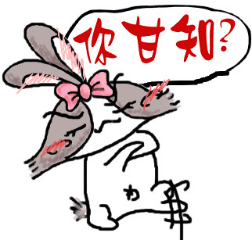
是否需要提出判斷依據，需視文本與題目內容而定

Slide 121
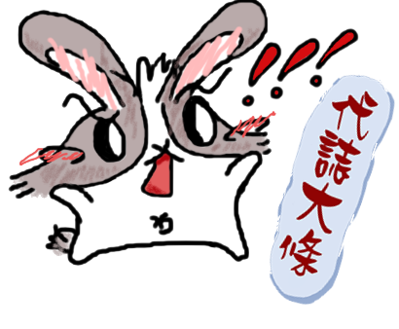
如何才能測出學生的A級能力呢？
文本內容訊息夠隱晦、繁複，且問題的答案需要透過整合前述或整體訊息才能獲得。
嗯目出過！

Slide 122
開放性試題題幹和作答需要全英文嗎？
閱讀能力評量，最主要目的是知道學生是否真正了解文本的內容。為了不要讓學生因為看不懂題幹內容，而導致無法/錯誤作答，題幹可以考慮用中文寫。
因最主要目的是知道學生是否真正了解文本的內容，故學生亦可用中文回答。

Slide 123
文本的取材與創改
各版本教科書、習作
各年度基測、會考試題
網路、平面文本篇章的收集

Slide 124
收集文本後必須：
標記可評量的能力項目
依適用年級進行初步修改
建電子資料檔
分年級、分類儲存，以備隨時取用
施測後必須馬上檢討修改(文本、試題或評分指引)，以備後用

Slide 125
文本內容難易度與能力等級定位

Slide 126
從一則七年級閱讀評量說起：email 1 (改寫自佳音翰林版2上第三冊 Unit 6)

Slide 127
從一則七年級閱讀評量說起：email 2

Slide 128
評量目標與對應表現標準
評量目標：針對八年級學生設計，評量學生是否能作簡易推論。
對應表現標準：「閱讀能力」→「文意理解」 能整合明顯、簡易或局部訊息指出主旨大意與隱含文意。

Slide 129
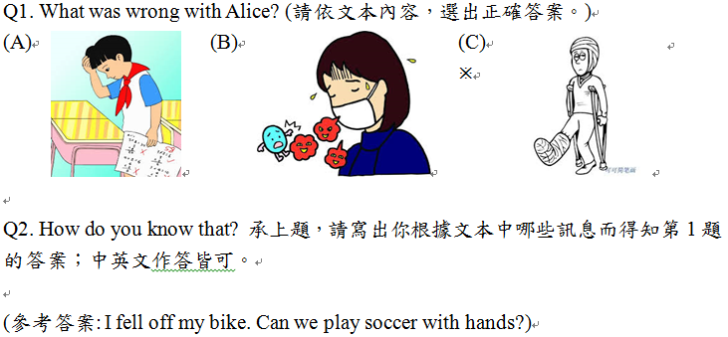
試題

Slide 130
評分指引
B等級：Q1選C，且Q2利用至少兩項文中 (Alice信件) 關鍵訊息說明，同時不含和文本內容不符的訊息。
C等級：Q1選C，且Q2所提出的文中訊息(Alice信件)與第1題的答案相關，同時不含和文本內容不符的訊息。
D等級：Q1選A或B，但Q2仍有寫出部分與Alice信件內容相關的訊息。
Q1選C，且Q2未寫任何理由，或所寫理由與Alice信件內容毫無關連
E等級：Q1選A或B，且Q2未寫任何訊息或所提出的訊息與Alice信件內容無關；作答內容無法辨識或未作答。

Slide 131
七年級「閱讀能力→文意理解」推論表現標準
A | B | C | D | E
能整合隱晦、繁複或整體訊息，指出主旨大意與隱含文意 。 | 能整合明顯、簡易或局部訊息，指出主旨大意與隱含文意。 | 能擷取明顯、簡易或局部訊息，指出主旨大意或隱含文意。 | 僅能有限地擷取明顯、簡易或局部訊息，指出主旨大意或隱含文意。 | 未 達 D 級

Slide 132
「整合」與「擷取」的區別
「整合」： 需多個線索合起來才可得出答案，缺一不可。 整合常不是只有加起來，而是1+1>2。
--選擇題中，如果有選項需多個線索合起來才可知對錯，也許就較偏整合。
「擷取」：在文本中，可以得出答案的線索很多，但其實任一個線索就可以答題，這是擷取。
--此現象常見於聽力評量中，反而容易作答。
--選擇題中，四個選項個別都只要單一線索，這是擷取，但盡量還是要四個選項有某個共同方向。

Slide 133
本題組全對為何至多仍只能定位為表現等級B
A等級表現標準為「能整合隱晦、繁複或整體訊息，指出主旨大意與隱含文意。」
而本評量情境單純，且集中在第二則email中，實難符A等級「整合隱晦、繁複或整體訊息」之意。

Slide 134
本題組若要評出A等級的修改建議
改問「主旨大意」：「為何Alice要寫這封信？ 」
學生若要完整清楚的說明主旨，勢必要用到第一封信的訊息，應可以測出整合訊息的閱讀能力，且每個學生能表現(說明)的方式更多元。 這樣一來，評分指引即可從A起跳。

Slide 135
文本內容難易度與能力等級定位的關係-1
能力等級與文本內容的難易度無直接關係，關鍵在於如何問問題？問的問題能讓學生表現什麼能力?
文本越難，能問的問題按理說本就應該越難。
有時文本不難，設計或問法高竿的話，還是能讓學生有機會表現出至少B等級的整合能力。反之，文本難，但設計或問題問的不好，學生全答對或答的再好，也英雄無用武之地，無法表現出整合能力，只能判定達到C等級。

Slide 136
舉例 說明：鹿野國中七年級閱讀文本 (試題取材來源：康軒版 第一冊 第8課 A Nice Vacation)
Dear Helen,
How are you doing? We’re at Hehuanshan now. It’s a very beautiful place in Taiwan. Now I’m writing this email to you under a big tree. Judy is not with me. She is eating chocolate cookies in a tea shop near here. Is Amy OK? I hope she can be here. There are a lot of people near the big tree here. They are talking and watching beautiful flowers on the tree.
We are having a really good time.
Yours,
Susan.
---------------------------------------------
Dear Susan,
I’m happy to get your email. We’re doing well here. Taipei is a nice place, too. Oh, my daughter is too young. Don’t let her eat too many snacks. They are yummy, but not good for a young girl. Your mom and I are drinking tea with Grandma.
Don’t worry about your sister. She is doing homework, but she is happy.
We are having a good time, too, and we miss you.
Love,
Helen.

Slide 137
試題
請簡單寫出Helen / Judy / Susan/ Amy四人的關係，或是畫出四個人關係圖。
請利用兩封電子郵件裡面的內容，簡要說明如何得知此四人的關係（中、英文作答皆可）。

Slide 138
參考答案 1
Q1: Helen and Judy = mom and daughter Susan and Amy = sisters

Slide 139
參考答案 2
Q2:
Helen and Judy= mom and daughter
Judy is not sitting with me. She is eating chocolate cookies in a tea shop near here.
Oh, my daughter is too young. Don’t let her eat too many snacks.
第二則信署名Helen
Susan and Amy = sisters
Oh, how is Amy? Is she OK? Please let me know.
第一則信署名Susan
Don’t worry about your sister. She is doing homework, and she is happy.

Slide 140
評分指引
(閱讀能力→文意理解) 表現標準
A | B | C | D | E
能整合隱晦、繁複或整體訊息指出主旨大意與隱含文意。 | 能整合明顯、簡易或局部訊息指出主旨大意與隱含文意。 | 能擷取明顯、簡易或局部訊息指出主旨大意或隱含文意。 | 僅能有限地擷取明顯、簡易或局部訊息指出主旨大意或隱含文意。 | 未達D級
評分指引
 | 能指出Amy跟Susan是姊妹關係，且能指出Helen跟Judy是母女關係，並且利用文本內容簡略提出佐證依據 。 | 能指出Amy跟Susan是姊妹關係或指出Helen跟Judy是母女關係。 | 無法指出文本中四個人物之間的關係，但有提出與文本內容部份相關的文字描述 。 | 沒有提出任何與文本相關的文字描述。

Slide 141
文本內容難易度與能力等級定位的關係-2
出題者想要求評量什麼層次的能力，就要提供足以讓受試者表現該能力層次的評量工具。
也可以從已出好的題目，思考能讓學生表現到什麼能力層次。

Slide 142
閱讀表現標準中「分年取材的適當性」
年級 | 分年取材的適當性
七 | 閱讀生活化、與個人相關、訊息或情境單純、語句簡短的內容，如對話、短篇故事或敘述、韻文、簡易圖表等。
八 | 閱讀主題熟悉、訊息或情境略為複雜、語句略長的內容，如對話、記敘文、說明文、韻文、圖表等。
九 | 閱讀一般議題、訊息或情境多元、語句略為複雜的內容，如對話、記敘文、說明文、議論文、韻文、圖表等。

Slide 143
大家動動腦創改既有文本
以佳音版第2上冊第六課習作中一篇閱讀測驗當作練習

Slide 144
宣傳單改寫為八年級閱讀文本
Join Us and You Can Be Healthy!
Joy Vitamins are wonderful. With them, being healthy is never a dream!
In the past, my father was always tired after work, but now he can play sports with me after dinner every day. My mother was weak before, but now she seldom catches a cold. I was very fat half a year ago, but now I’m only 45 kg. Trust me! Taking Joy Vitamins is good for you and your family, too!
Jeanie

Slide 145
可評量閱讀的哪些能力？
刪去標題，再加些內容，可考：
下標題
寫該篇短文的目的
依據文本內容，推論Jeanie的職業

Slide 146
大家動動腦創改既有文本-2
以南一1下課本Review III, p. 114 Comic Time當作練習

Slide 147
四格漫畫改寫為七年級閱讀文本

Slide 148
可評量閱讀的哪些能力？
依據文本內容，推論 I 是誰？
因內容過少、簡易，故只能達到C級

